Slide 1
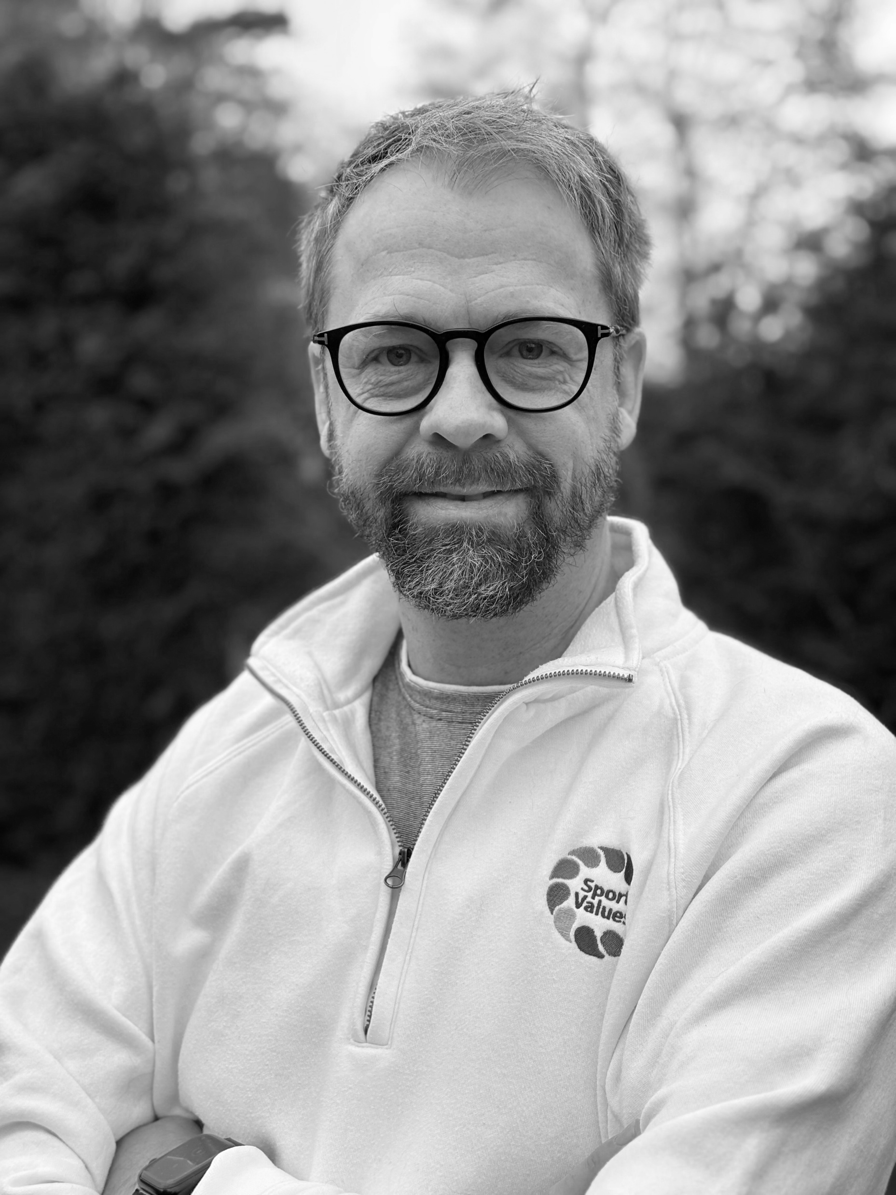
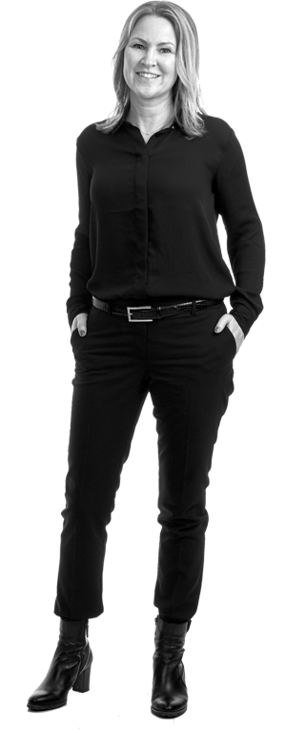
Välkommen till seminariet: Hur nya socialtjänstlagen kan ge mer resurser till kultur- och fritidsförvaltningar del 2
Seminarieledare
Niklas Lovefall
Sport Values
Gunilla Torstensson
Förändringsledare
RESULTS by VALUES
Seminariet arrangeras av Sport Values. Läs mer på www.sportvalues.se

Slide 2
Dagens program
09.00 – 09.10 Inledning
09.10 – 09.30 Sport Values
- Förebyggande arbete genom föräldrautbildning
- Förändringsledning
5 min Bensträckare
09.35 – 10.20 Kungsbacka kommun - Karl Persson, kultur- och fritidschef
- Bakgrund nya socialtjänstlagen
- Samverkan i Kungsbacka kommun
10.20 – 10.50 Fråga Karl/diskussion
10.50 – 11.00 Avslutning och utvärdering
Det här mötet spelas in enligt önskemål från era frånvarande kollegor!

Slide 3

Bakgrund till seminariet
Seminarium våren 2025
”Idrottsföräldrars bristande kunskap – en orsak till varför ungdomar slutar idrotta”
Den nya sociallagen diskuterades - arbeta mer förebyggande och utåtriktat
Kan kultur- och fritid med sin enorma räckvidd bidra till att den nya lagen blir en framgång?
Seminarium augusti-september ”Hur nya socialtjänstlagen kan ge mer resurser till kultur- och fritidsförvaltningar”

Slide 4

Recap seminarium del 1

Slide 5

Idrottens betydelse för social hållbarhet
Idrott leder till
Förbättrad fysisk och psykisk hälsa
Ökat självförtroende och självkänsla
Ökad social kompetens
Effektivare integration
Meningsfull fritid
Rekrytering till gäng
Kostnad för en ungdom som hamnar i kriminalitet (15-årsperiod):
Myndigheten för ungdoms- och civilsamhällesfrågor (2012)
23 MSEK

Slide 6
Idrottens betydelse för social hållbarhet
Idrott minskar risken för kriminalitet*
Två anledningar:
Averting-mode Hålla dem sysselsatta och under uppsikt
Social change-mode Idrott som ett verktyg för att främja djupgående personlig och social förändring
*Sport and crime prevention: Individuality and transferability in research
Ekholm, D. Sport and crime prevention: Individuality and transferability in research. Journal of Sport for Development. 2013;1(2):1-12

Slide 7
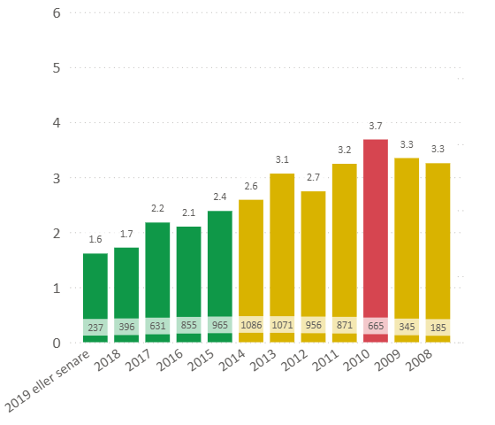
Idrottens betydelse för social hållbarhet
MEN…
Vi har förlorat 70% av alla idrottande ungdomar vid 13 års ålder!
Hur får vi föräldrar att göra annorlunda?

Slide 8
Beteendeförändring
Ändrat beteende
Ansvar
Attityd
Medvetenhet
Informations-material, projekt,
roll-ups, planscher

Slide 9
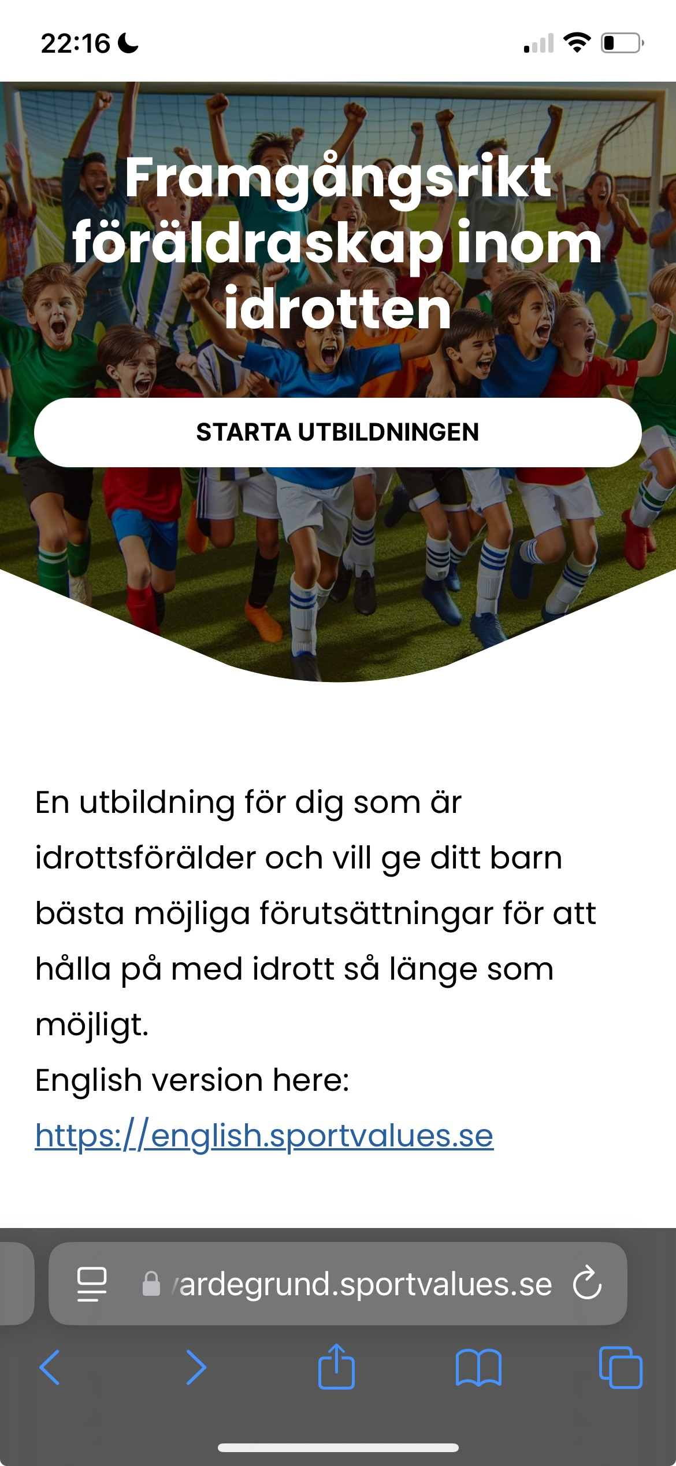
Digital utbildning
Lätt tillgänglig 70% räckvidd
Tidseffektiv 20 minuter att genomföra
Mätbar Klimat per förening och lag/grupp
Senaste nytt!

Slide 10
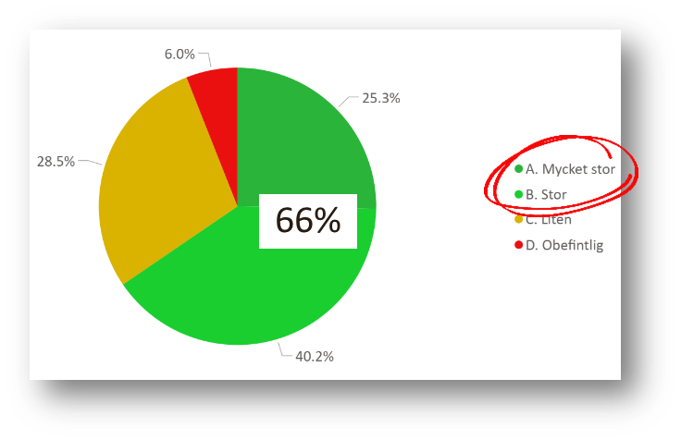
3-årsdata
17 ishockeyföreningar och 1 800 föräldrar har genomfört utbildningen under 3 säsonger
Ett resultat av utbildningen:
Sannolikheten att jag agerar annorlunda framöver är...

Slide 11
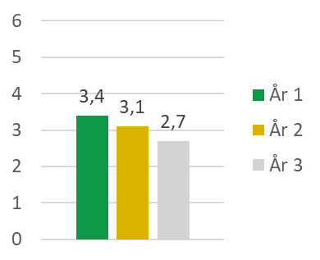
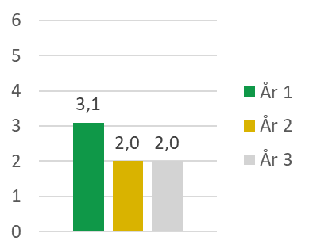
3-årsdata
Resultat
Negativt beteende runt gruppen
Negativt beteende mot unga ledare och domare

Slide 12
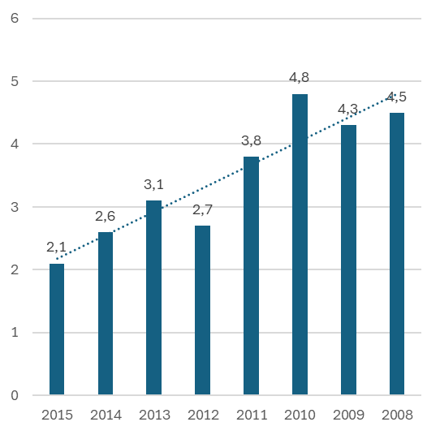
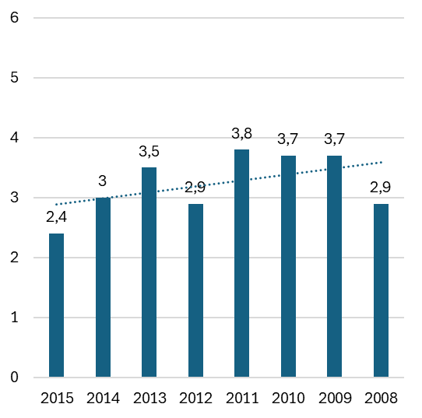
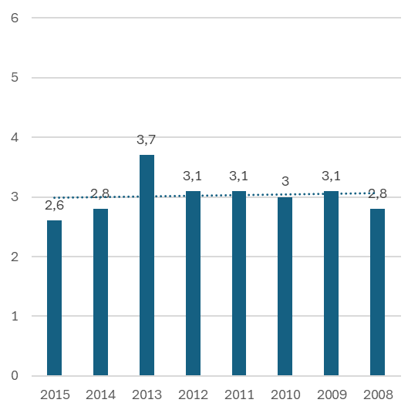
3-årsdata
Resultat
År 1
År 2
År 3
Här ser vi resultatet när vi följer varje åldersgrupp i tre år.
Efter tre år är problematiken i de äldre åldrar lika låg som i de lägre åldrarna.

Slide 13
Några siffor och fakta om Sport Values
12 kommuner 2025
Ytterligare cirka 10 kommuner som startar närmaste 3 månaderna
Hittills 300 föreningar i Sverige i 30-talet idrotter
13 000 föräldrar

Slide 14

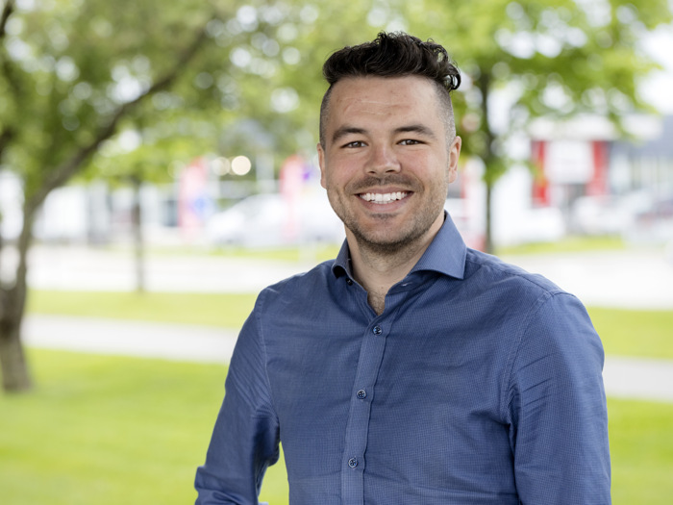
Karl Persson, kultur- och fritidschef i Kungsbacka kommun
Bakgrund nya socialtjänstlagen
Samverkan i Kungsbacka kommun
Föreningslivet och civilsamhället kompletterar med mötesplatser för ungdomar
#TryggDigitalUppväxt
God man och utbildningar genom en förening

Slide 15
Hur nya socialtjänstlagen kan ge mer resurser till kultur-och fritidsförvaltningar

Slide 16
Vad innebär den nya lagen?
Hur har vi resonerat kring Kultur & Fritid i Kungsbacka? Hur är vi relevanta?
Några exempel

Slide 17
Vad innebär den nya lagen?

Slide 18
Förebyggande
Socialtjänstens samtliga verksamhetsområden.
Förebyggande insatser ska finnas på samhälls-, grupp- och individnivå.
”Förebyggande” ska ha samma betydelse som i allmänt språkbruk.
förhindra eller motverka att behov uppstår, upprepas, förvärras eller blir mer omfattande.

Slide 19
Lätt tillgänglig
Socialtjänsten vara lätt tillgänglig. Det ska vara lätt att få och ha kontakt med socialtjänsten.
Alla invånare ska ha kunskap om socialtjänsten.
Enkelt att få information om vilket stöd man kan få och vad man har rätt till.
Tillgänglighet kan även handla om fysisk och digital tillgänglighet.
gott bemötande och kontakt med rätt kompetens.

Slide 20
Övergripande planering
Samhällsplanering
Sociala kunskaper och perspektiv ska tas tillvara i samhällsplaneringen.
det om att det ska vara lätt att leva och bo för alla.
Var människor växer upp och lever påverkar deras chanser i livet.
Planering av insatser
Kommunen ska planera insatser för alla. Kommunens behov av insatser och inte planering av insatser i det enskilda fallet. Målsättningen är att den som behöver stöd ska få tillgång till rätt insats i rätt tid.
beakta behovet av förebyggande och tidiga insatser.
Planeringen ska göras i samverkan med andra, både inom och utanför den egna kommunen

Slide 21
Kunskapsbaserad socialtjänst
Verksamheten ska bygga på bästa tillgängliga kunskap. Krav att verksamheten ska bedrivas i överenstämmelse med vetenskap och beprövad erfarenhet.
En kunskapsbaserad verksamhet har ett fungerande system för riskhantering, personal med lämplig utbildning och erfarenhet.
Kunskap från forskning ska användas.
Beprövad erfarenhet handlar om att systematiskt pröva och ompröva, diskutera och kritiskt granska sitt eget och verksamhetens arbete.

Slide 22
Insatser till enskilda
Insatser med biståndsprövning
Socialtjänstens arbete ska baseras på helhetssyn. Här byter man begrepp från skälig levnadsnivå till levnadsförhållanden.
Insatser utan behovsprövning
Kommunen besluta att en eller flera insatser ges utan föregående individuell behovsprövning.
Insatsen ska vara tillgänglig när den enskilda vill ta del av den och erbjudas på ett enkelt och effektivt sätt.
Verksamheten ska anpassas efter ändrade förhållanden, lokala förutsättningar och behov

Slide 23
Hur har vi resonerat i Kungsbacka?

Slide 24

Kultur & fritid verkar under paraplyet som är den nya lagen
Kultur & fritid ska vara den ”fria” aktören
Kultur & fritid är tidigt, lättillgängligt och anpassningsbart
Kultur & fritid samverkar med aktörer som kan komplettera kommunen

Slide 25
Några exempel

Slide 26
Föreningslivet och civilsamhället kompletterar med mötesplatser för ungdomar

Slide 27
#TryggDigitalUppväxt

Slide 28
Aktiviteter på särskilt boende

Slide 29
God man och utbildningar genom en förening

Slide 30
En främjande fyra som möter våra unga tidigt

Slide 31
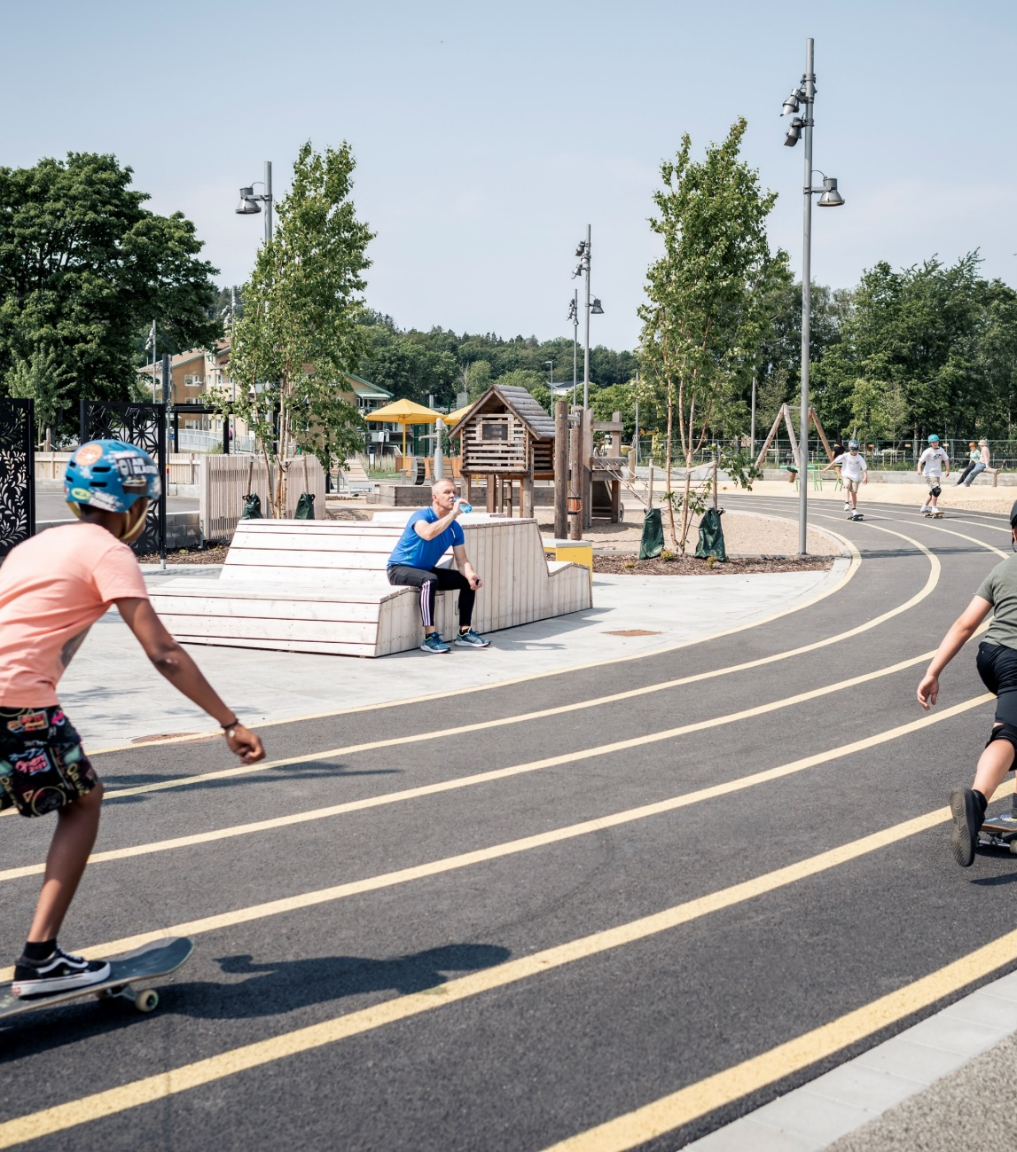
Vi fyra förvaltningar förbinder oss att tillsammans och gemensamt arbeta för att främja att alla barn och unga i Kungsbacka får bästa möjliga livschanser. Detta åstadkommer vi genom tillsammansskapande och samordning av tidiga insatser som syftar till proaktivt främjande och förebyggande arbete som ges när det behövs där det behövs på det sätt det behövs.
Genom att hitta och utveckla nya gemensamma arbetssätt vill vi tidigt fånga upp barn och unga som senare i livet riskerar att hamna i långvarigt utanförskap såsom tex. kriminalitet, missbruk, ohälsa, ensamhet och arbetslöshet.
Vi strävar efter att skapa en kultur av ansvar och empati där varje individ känner sig sedd, hörd och respekterad för att få känslan av sammanhang, känna delaktighet och ha framtidstro.
Vi fyra förvaltningar vill skapa en kultur där vi inom våra grunduppdrag vill säkerställa att inga barn och unga i Kungsbacka faller mellan stolarna. Vårt arbete ska präglas av evidensbaserad forskning och beprövade erfarenheter. Vi ska även våga prova nytt tillsammans för att vinna beprövad erfarenhet. I detta manifest uppmuntrar vi andra aktörers medverkan och kommer arbeta aktivt för detta.
Notes:
Karl

Slide 32
Min poäng: Hur gör du din verksamhet relevant?

Slide 33

Kungsbacka kommun har kommit väldigt långt
Har jobbat flera år och stora resurser
Vad kan vi i vår kommun göra, var ska vi börja???

Slide 34
Hur skapar ni helhetssyn och optimal resursfördelning i er kommun?
Ökad samverkan över förvaltningsgränserna innebär troligtvis en förändring av arbetssätt
Förändra ett arbetssätt – inte lätt men helt nödvändigt för hållbarhet
För att lyckas krävs tydlig strategi, rätt förankring och stöd
En erfaren förändringsledare gör skillnad
Gunilla Torstensson
Förändringsledare
RESULTS by VALUES

Slide 35
💡 Vad gör en förändringsledare för skillnad
✅ Identifierar och löser upp motstånd
✅ Bygger hållbara samarbeten
✅ Hittar arbetssätt som passar er
✅ Ökar engagemang hos medarbetarna
✅ Skapar glädje och möjligheter i förändringen

Slide 36

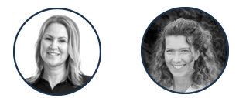

Låt oss ta nästa steg tillsammans
Gunilla W Torstensson
Förändringsledare
Organisationsutvecklare
Professionell Coach
Erfarenhet av organisationsförändring i kommuner
gunilla.torstensson@resultsbyvalues.se
070-521 15 84
Ina Lovefall
Organisationsutvecklare
Professionell coach
ina@sportvalues.se
0706-36 50 72
Vi erbjuder ett första förutsättningslöst möte där vi utforskar hur er kommun kan ta tillvara på möjligheterna i den nya Socialtjänstlagen.

